Slide 1
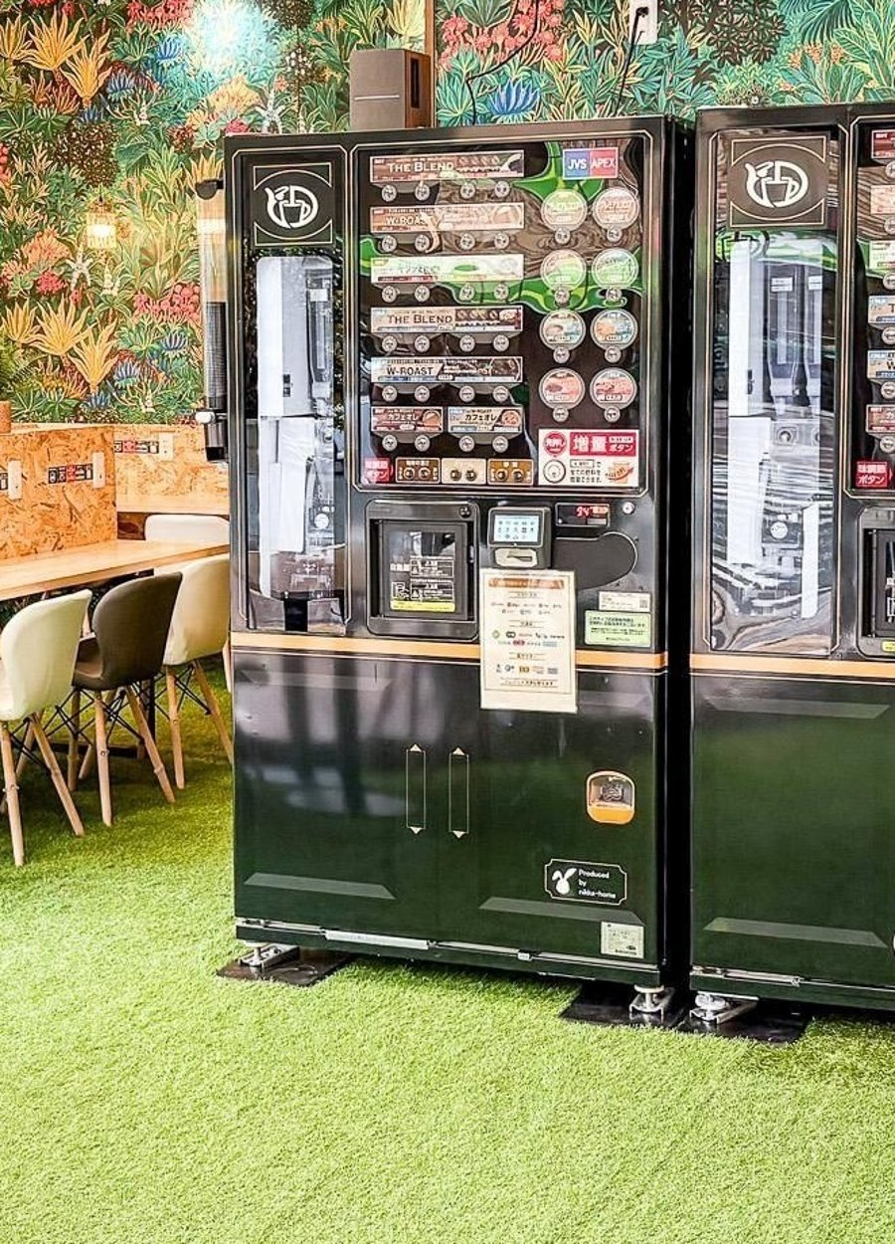

SELF CAFE PARTNER PROGRAM
今ある空間を、
人を増やさず
収益資産に変える。
自社物件・遊休スペースを活かす、無人カフェFC「セルフカフェ パートナー制度」
初期費用
オーナー業務
全国
650万円〜
1日 約15分
71店舗
標準総投資予算 800万円程度
清掃・補充のみ／新規採用不要
月間利用者 約10万人
セルフカフェ株式会社
※ 店舗数・利用者数は2026年7月時点。初期費用は居抜き・20坪想定の目安。

Slide 2

01 ｜ セルフカフェFCとは
貸すのではなく、自分で持つ「省人型テナント」。
セルフカフェは、ドリンク1杯で時間制限なく使える無人のカフェ型ワークスペースです。
空きテナントに入居者を探すのではなく、オーナー自身が低投資で運営する「収益事業」として、
遊休スペースを稼働資産に変えます。
労働力不足 ／ 手頃な作業場所の不足 ／ 遊休不動産の増加 —— 3つの社会課題が需要をつくっています。
必要面積
利用料
20坪〜
420円〜
既存施設の一角でも可
1杯で滞在無制限・登録不要
営業時間
新規採用
24時間可
0人
無人・年中無休も設定可能
既存スタッフの稼働内で運営
店内利用の様子（実店舗）
※ 予約不要・会員登録不要。二次利用（貸しスペース・物販等）の可否は立地・契約条件により異なります。
02

Slide 3
02 ｜ まず、数字から
650万円から始めて、自社物件なら月47万円モデル・回収約17か月。
初期投資
月間利益モデル（75杯/日）
650万円〜
自社物件 47万円
最低開業費（居抜き・20坪）
標準総投資予算：800万円程度〜
賃貸物件の場合：27万円
（償却前営業利益・月）
オーナーの運営時間
投資回収期間モデル
1日 約15分
約17か月
清掃・原料補充のみ
委託運営も可能
自社物件・75杯/日・投資800万円
賃貸の場合：約30か月
※ 利益・回収は1杯420円・原価20%・20坪モデルの試算（償却前・税引前）。収益・回収期間を保証するものではありません。詳細はp.11〜15。
03

Slide 4
03 ｜ 実績：店舗網と利用者
47か月で71店舗。月間利用者は約10万人へ。
月間利用者数（2026年7月）
約10万人
3年半で約100倍に拡大
展開エリア
11都府県
年内にさらに10店舗以上出店予定
1店舗あたり月間利用者
約1,400人
平均滞在2〜3時間・1人2杯程度
出典：社内管理台帳（営業中店舗の開店月ベース累計・各月の全社利用者数）。2026年7月時点、利用者数は概数。
04

Slide 5
04 ｜ 実績：既存店の黒字率
開業6か月以上の店舗の93.8%が、営業黒字。
93.8%
7月単月・営業利益の店舗分布（開業6か月以上・48店）
2026年7月単月・営業利益ベース
開業6か月以上の48店中45店が黒字
開業12か月以上でも
93.0%（43店中40店）
5〜7月 3か月連続黒字
79.2%
平均営業利益 ／ 中央値
21.6万円 ／ 13.2万円
平均月商 ／ 中央値
74.2万円 ／ 66.8万円
参考：家賃を除いた営業利益では 48店すべてが黒字（平均45.5万円）＝ 自社物件オーナー様の参考値
※ 2026年7月速報値・単月実績。営業利益（減価償却費込み）ベース。開業6か月以上経過し月次店舗損益を集計している48店が対象（内訳・店舗別数値は非開示）。店舗により賃料・立地・面積・運営条件等は異なり、将来の収益を保証するものではありません。
05

Slide 6
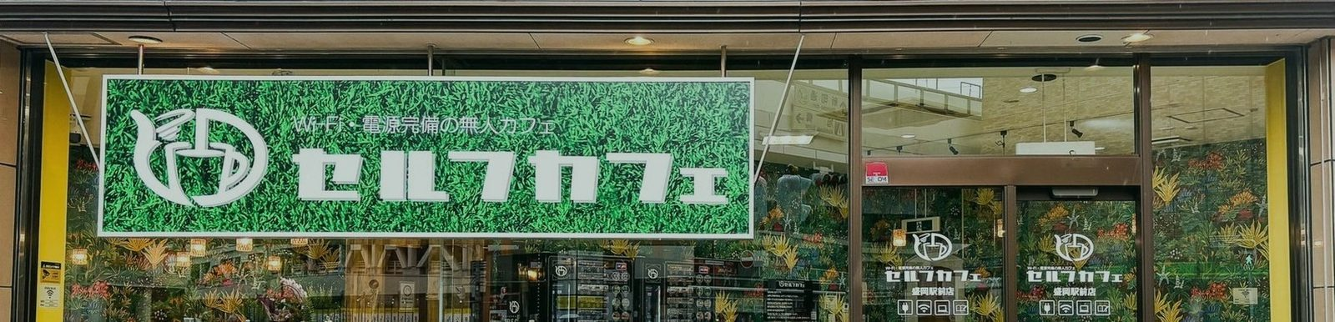
05 ｜ 実店舗事例
「真ん中の店」でも回る。上振れすれば、こうなる。
STANDARD MODEL
標準的な店舗（実績中央値ベース）
月商
約67万円
CASE STUDY ｜ 岩手県・盛岡駅前店（2025年4月開業）
販売ペース
月間売上高
営業利益
約13万円
約80杯/日
96万円
家賃
償却前営業利益
販売ペース
約50杯/日 相当
28万円
23.2万円
開業6か月以上店舗の月商・営業利益の中央値から作成した匿名モデル。特別に成功した店ではなく「分布の真ん中」です。
地方都市の駅前立地。月28万円の家賃を払った上で利益を確保。20坪・40席・24時間営業。
※ 標準店は2026年7月速報の中央値による匿名モデル（営業利益は減価償却費込み）。盛岡駅前店は実績値・償却前・概数。他店舗での同等の売上・利益を保証するものではありません。参考：月商180万円超の店舗もあります。
06

Slide 7
06 ｜ 自社物件の優位性
最大の固定費「家賃」がゼロ。利益は1.7倍、回収期間は約半分。
1
家賃という最大の固定費が不要
賃貸物件で開業
自社物件で開業
売上がそのまま利益層に乗る構造。
27万円
47万円
2
空室の機会損失を収益に転換
月間利益（75杯/日・償却前）
月間利益（75杯/日・償却前）
テナント誘致を待たず、自社で稼働させる。
回収期間 約30か月
回収期間 約17か月
3
人件費の追加もゼロ
既存スタッフの稼働内で運営。新規採用不要。
＋20万円/月（+74%）
4
実績（参考値）
既存店から家賃を除くと48店すべてが営業黒字・平均45.5万円。
※ 利益・回収は1杯420円・20坪モデル（総投資800万円）の試算。実績参考値は2026年7月速報の家賃控除前営業利益（開業6か月以上・48店）。収益を保証するものではありません。
07

Slide 8
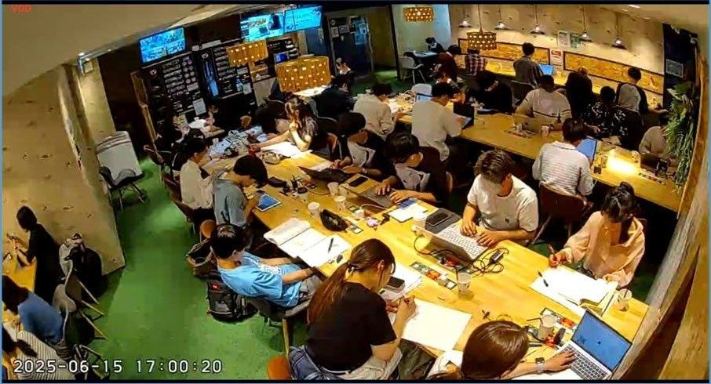
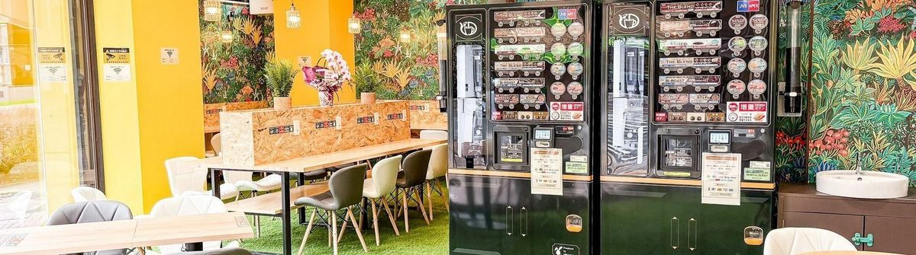
07 ｜ 無人運営の仕組み
開閉店・監視・緊急対応まで、仕組みが店番をする。
1
スマートロック
開錠・施錠を遠隔で完全自動化。営業時間を分単位で制御、24時間営業も容易。
2
カメラ6台以上＋双方向音声
死角のない常時モニタリング。カメラ越しにお客様へ直接声がけ・サポート。
3
警備会社と連携（ALSOK・SECOM等）
非常ボタン・火災センサー・侵入検知と連動し、非常時は警備員が駆けつけ。
4
LINEチャットサポート
お客様からの問い合わせに即時対応（営業サポートプラン）。
店内カメラの実際の映像（平日日中）
※ 連携する警備会社・設備構成は物件・環境により異なります。LINEチャット対応は有料オプション（営業サポートプラン）です。
08

Slide 9

08 ｜ オーナー様の業務
やることは清掃と補充だけ。1日約15分、それすら委託できる。
約15分/日
① 店内清掃
テーブル・床の簡易清掃、ゴミ回収。営業前後の都合の良い時間でOK。
② 原料・備品の補充
コーヒー豆・カップ等の補充。在庫は本部から定期配送。
自分でやらない選択肢も。清掃パートナーへの委託 月3万円程度（収支モデルに計上済み）
※ 所要時間は店舗規模・営業時間により変動します。運営に必要な営業届の申請は本部が代行、食品衛生責任者の資格は貴社にて取得いただきます。
09

Slide 10
09 ｜ 本部のサポート
立地診断から集客まで本部が伴走。オーナー様は「場所」を出すだけ。
開業前
開業後
ロイヤリティ
パートナー制度のご説明・収益試算表の作成
現地調査・工事業者の手配
店舗デザイン・設計
運営研修
営業届の申請代行
店舗運営相談
マシンの定期メンテナンス（月1回）
WEBサイト作成・更新
SEO・MEO・AIO（LLMO）による集客
改修工事サポート
月5万円
一律
売上連動ではありません。売上が伸びた分は、すべてオーナー様の利益になります。
※ サポート内容の詳細・有料オプション（公式LINE作成、営業サポートプラン等）は別紙をご参照ください。
10

Slide 11
10 ｜ 初期投資の詳細
最低開業費650万円〜。予備費まで見た標準予算は800万円程度。
加盟金
出店準備金（備品類）
諸経費・予備費
100万
400万
100万
50万
150万
標準総投資予算
800万円程度
出店工事費用
保証金（預り金）
最低開業費 650万円〜（居抜き・20坪）
ロイヤリティ
研修費
月5万円 一律（売上連動なし）
なし
スケルトン物件の場合
保証金50万円
工事費が増え950万円〜（総予算1,200万円程度）
預り金。原料・ロイヤリティの支払確認後、契約条件に基づき精算
※ 金額はすべて税抜・目安。物件条件・工事範囲により変動します。他社カフェ業態（開業資金3,000万〜8,400万円）の1/4〜1/12の水準です。
11

Slide 12
11 ｜ 収益モデル（20坪・40席・75杯/日）
同じ売上でも、自社物件なら月間利益47万円。
項目（月次・円） | 賃貸物件 | 自社物件
売上高（420円×75杯×30日） | 945,000 | 945,000
ドリンク原料（20%） | ▲189,000 | ▲189,000
清掃費 | ▲30,000 | ▲30,000
水道光熱費（24H営業想定） | ▲80,000 | ▲80,000
機械使用料（マシン2台・決済端末） | ▲86,000 | ▲86,000
セキュリティ費 | ▲20,000 | ▲20,000
ロイヤリティ（一律） | ▲50,000 | ▲50,000
雑費 | ▲20,000 | ▲20,000
家賃（坪1万円） | ▲200,000 | 0
償却前営業利益 | 270,000 | 470,000
賃貸物件
月27万円
年間換算 324万円
自社物件（家賃0円）
月47万円
年間換算 564万円
※ 減価償却費・税を含みません。家賃は仮定坪単価による試算。目安であり売上・利益を保証するものではありません。40坪（80席）モデルは別紙参照。
12

Slide 13
12 ｜ 杯数別シミュレーション（5段階）
下振れも含めて、先にすべてお見せします。
杯数/日 | 月商 | 自社物件 利益 | 利益率 | 回収 (投資800万) | 賃貸 利益 | 利益率 | 回収 (投資800万)
30杯 | 37.8万 | 1.6万 | 4.3% | — | ▲18.4万 | — | 回収不可
50杯 | 63.0万 | 21.8万 | 34.6% | 約37か月 | 1.8万 | 2.9% | —
75杯（標準） | 94.5万 | 47.0万 | 49.7% | 約17か月 | 27.0万 | 28.6% | 約30か月
100杯 | 126.0万 | 72.2万 | 57.3% | 約12か月 | 52.2万 | 41.4% | 約16か月
125杯 | 157.5万 | 97.4万 | 61.8% | 約9か月 | 77.4万 | 49.1% | 約11か月
実績との接続：既存店（開業6か月以上）の月商中央値66.8万円は、約53杯/日に相当します（単価ミックス込み概算）。
※ 1杯420円・原価20%・固定費28.6万円/月（清掃・水道光熱・機械・警備・ロイヤリティ・雑費／20坪モデル・杯数によらず一定と仮定）。賃貸は家賃20万円/月を加算。償却前・税引前。「—」は利益僅少で回収が非現実的な水準。収益を保証するものではありません。
13

Slide 14
13 ｜ 損益分岐点
自社物件なら1日約29杯。40席の店で「1席1杯以下」で黒字圏。
自社物件（家賃0円）
約29杯/日
固定費28.6万円 ÷ 1杯あたり限界利益336円 ≒ 月851杯
賃貸物件（家賃20万円）
約49杯/日
固定費48.6万円 ÷ 336円 ≒ 月1,447杯
参考：既存店（開業6か月以上）の月商中央値は約53杯/日相当
※ 20坪モデルの前提（1杯420円・原価20%・固定費28.6万円/月）による試算。家賃・光熱費等の条件により分岐点は変動します。
14

Slide 15
14 ｜ 投資回収シミュレーション
標準予算800万円。自社物件・標準杯数で約17か月。
自社物件
約17か月
75杯/日・月間利益47万円
賃貸物件
約30か月
75杯/日・月間利益27万円
100杯/日なら
約12か月
自社物件・月間利益72.2万円
※ 総投資800万円（開業費650万円＋諸経費・予備費150万円）。償却前営業利益ベース・税引前。回収期間・利益を保証するものではありません。
15

Slide 16
15 ｜ リスクと対策
赤字になる店には、共通のパターンがあります。
事実の開示
対策 1
出店前の立地審査
48店中 3店
現地調査と収益試算を実施し、基準に満たない物件には出店をお勧めしません。加盟審査は「お互いに選ぶ」プロセスです。
が2026年7月単月で営業赤字（6.3%）
対策 2
赤字の要因は主に2類型：
家賃比率の目安を事前提示
売上規模に対して家賃が重い立地
小型区画・商業施設内で客数が伸びにくい
想定売上に対する適正家賃の目安を契約前にご提示。自社物件はこのリスク自体がありません。
対策 3
いずれも「家賃と売上のミスマッチ」。家賃を除いた営業利益では全店黒字です。
契約条件の明確化
契約期間（最低3年〜）・中途解約・原状回復の条件は契約前にすべて書面でご確認いただきます。
※ 赤字店数は2026年7月速報・営業利益ベース（開業6か月以上・48店）。個別店舗の状況・契約条件の詳細は個別面談でご説明します。
16

Slide 17
16 ｜ 開業までの流れ
お問い合わせから、2〜3か月でオープン。
STEP 1
STEP 2
STEP 3
STEP 4
STEP 5
面談
加盟審査
契約締結
工事
運営開始
制度のご説明と、ご希望条件のヒアリング
立地・スペースの現地調査と収益試算
審査通過後に契約（契約期間 最低3年〜）
内装・機器設置。工事業者は本部が手配
運営研修を経てオープン
会社概要
会社名
セルフカフェ株式会社
代表取締役
鈴木 大基
資本金
2,000万円
沿革
2022年9月 1号店開業／2024年5月 WDPグループより分社化
※ 工事内容・立地条件により期間は変動します。
17

Slide 18
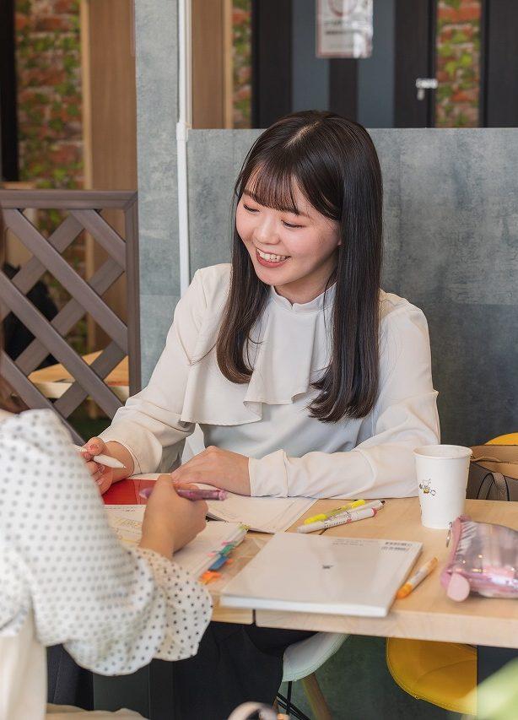
NEXT STEP
まずは、お持ちの物件で
収支診断を。
スペースの写真と図面をお送りいただくだけで、貴社の物件でいくら残るか、無料で試算します。
必要なもの ①
必要なもの ②
スペースの写真
図面（面積が分かるもの）
TEL
090-6386-5493（担当：佐藤）
E-MAIL
selfcafe001@gmail.com
WEB
https://selfcafe.jp/
セルフカフェ株式会社

